Slide 1

МАОУ «ДМИТРОВСКАЯ ОБЩЕОБРАЗОВАТЕЛЬНАЯ ШКОЛА-ИНТЕРНАТ ДЛЯ ОБУЧАЮЩИХСЯ С ОВЗ»
Эффективные приемы коррекции письменной речи у обучающихся с интеллектуальными нарушениями.
Составители учителя-логопеды:
Абросимова О.А.
Деулина М.А.
Зверева-Зарецкая Л.В.
Иванова А.С.
г. Дмитров 2022г.

Slide 2
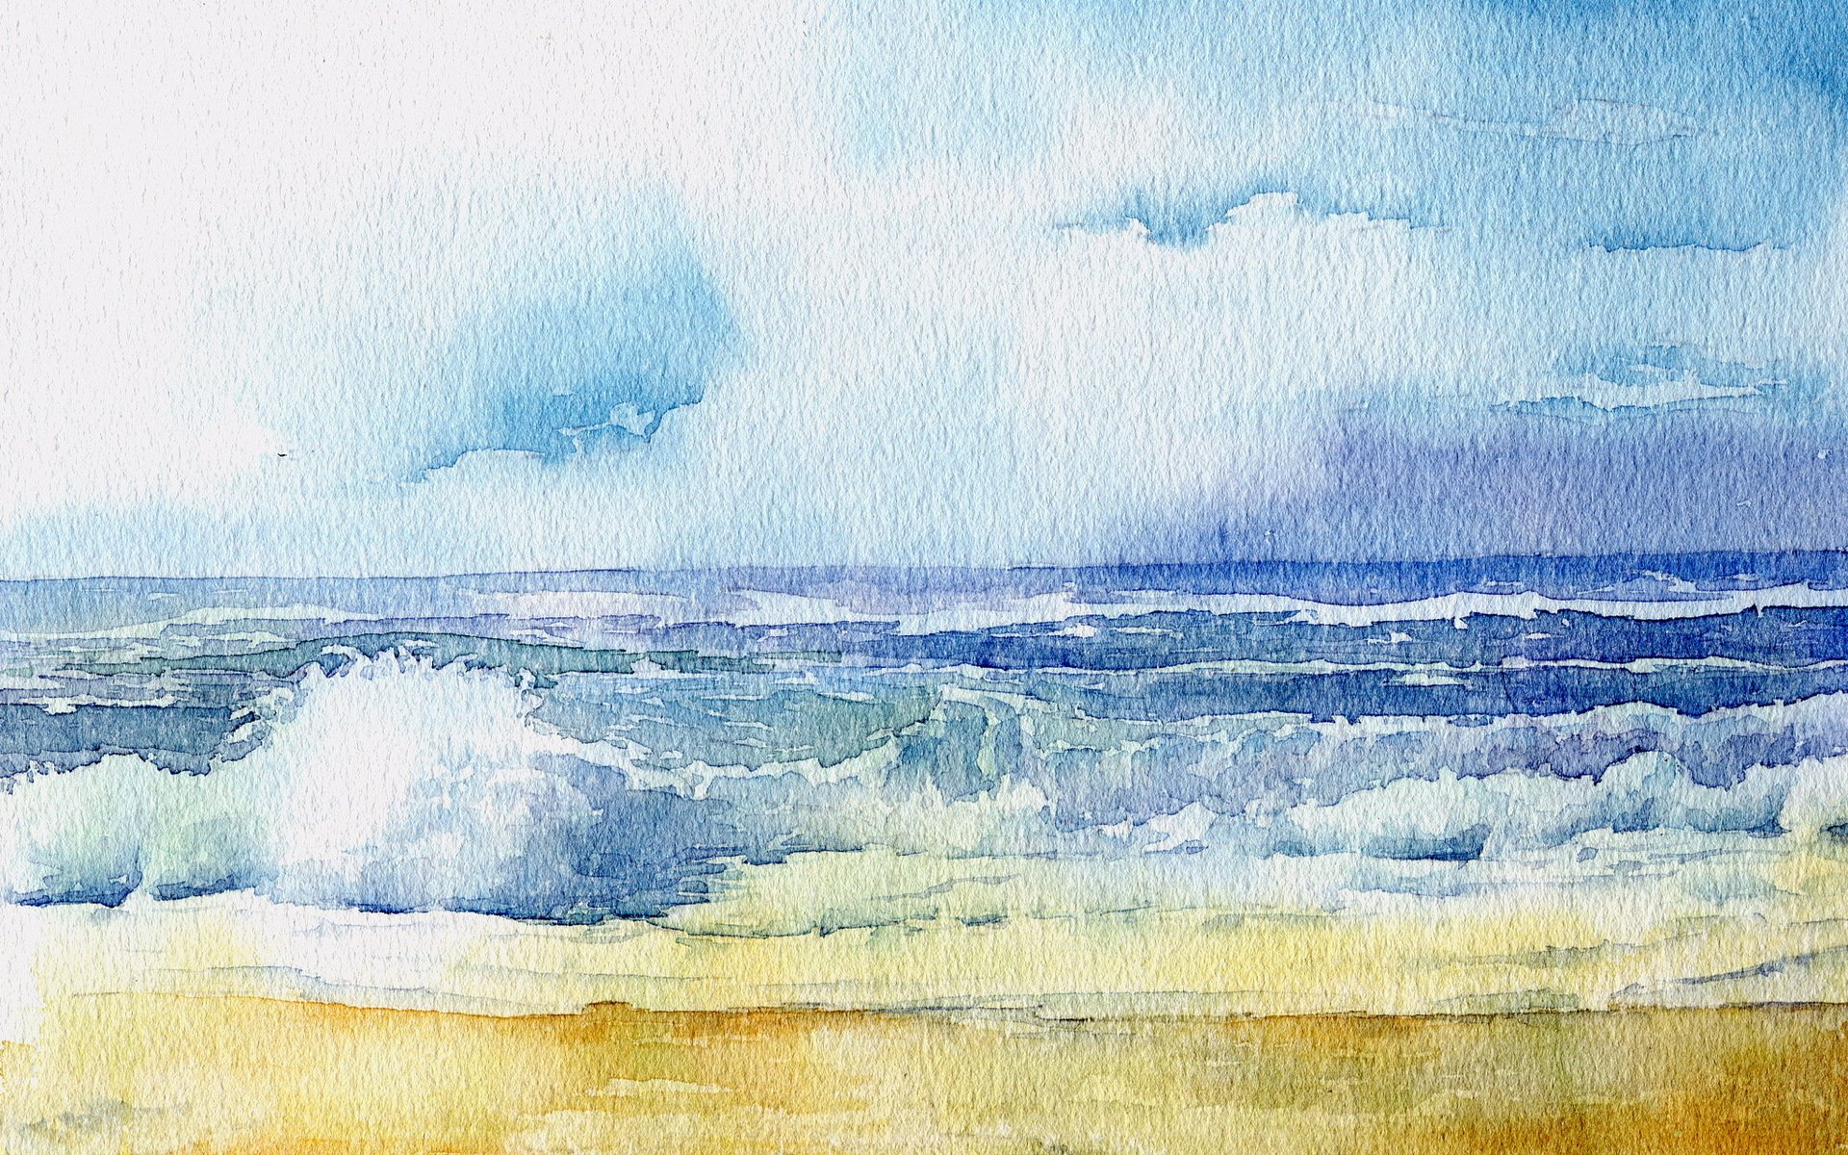
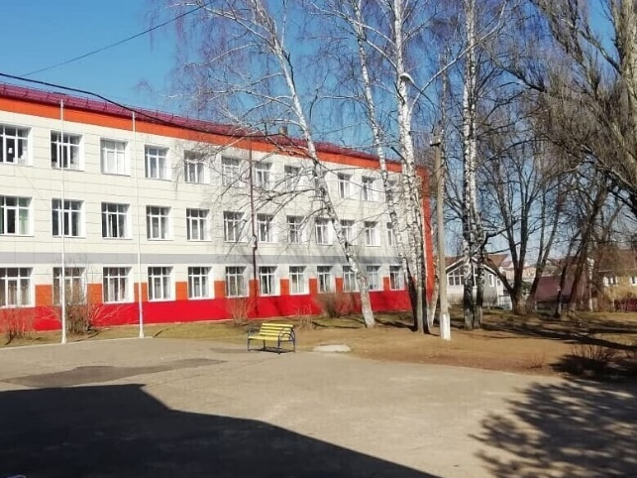
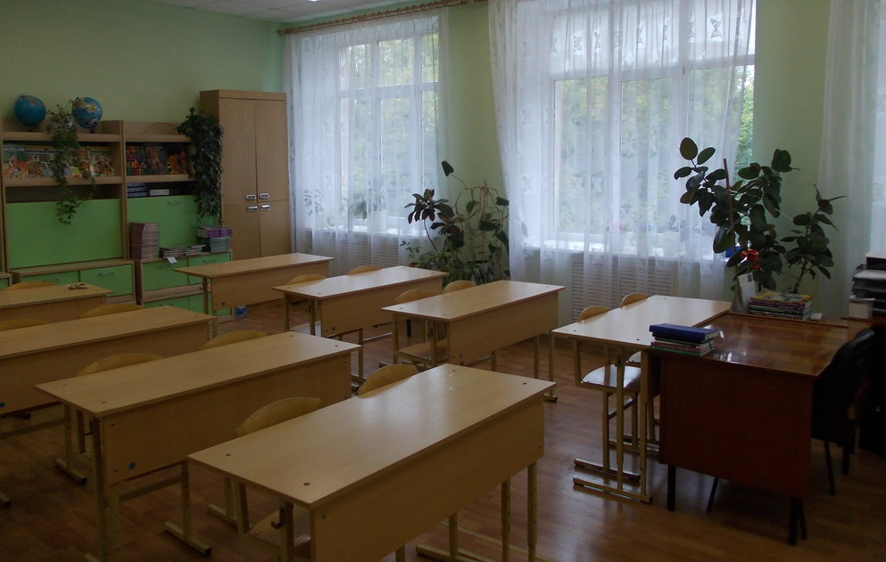
В МАОУ «Дмитровская общеобразовательная школа-интернат для обучающихся с ОВЗ» на сегодняшний день обучается уже более 200 человек. Это 26 классов.

Slide 3
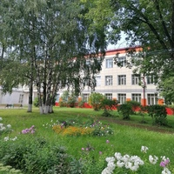
С 2016 года дети обучаются по программам ФГОС О УО (ИН) (Приказ Минобрнауки № 1599 от 2014г.).
Обучающиеся с легкой степенью умственной отсталостью (в классе до 12 человек) обучаются по 1 варианту ФГОС,
обучающиеся с умеренной степенью умственной отсталости и ТМНР (в классе до 5 человек) по 2 варианту ФГОС.

Slide 4
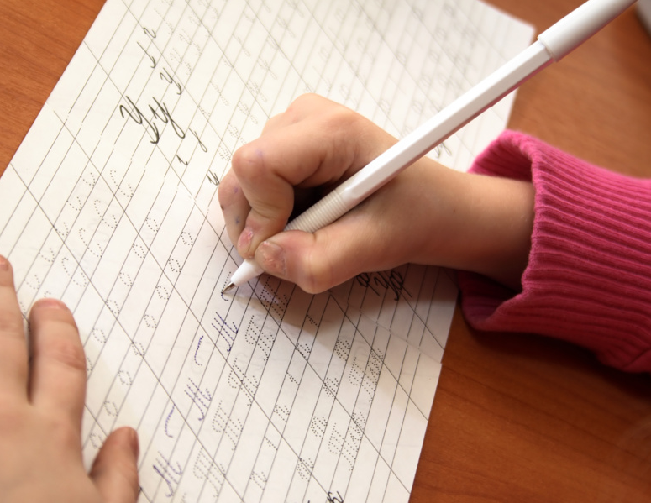
Нарушения речевого развития при первичном интеллектуальном дефекте у обучающихся
носят системный характер,
оказывают негативное влияние на формирование и развитие письменной речи умственно отсталых школьников,
характеризуются особой стойкостью
и требуют длительной систематической работы специалистов.

Slide 5
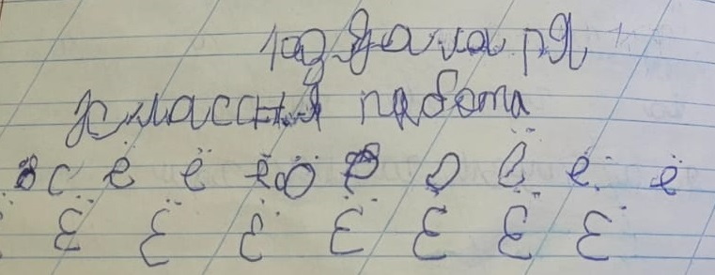
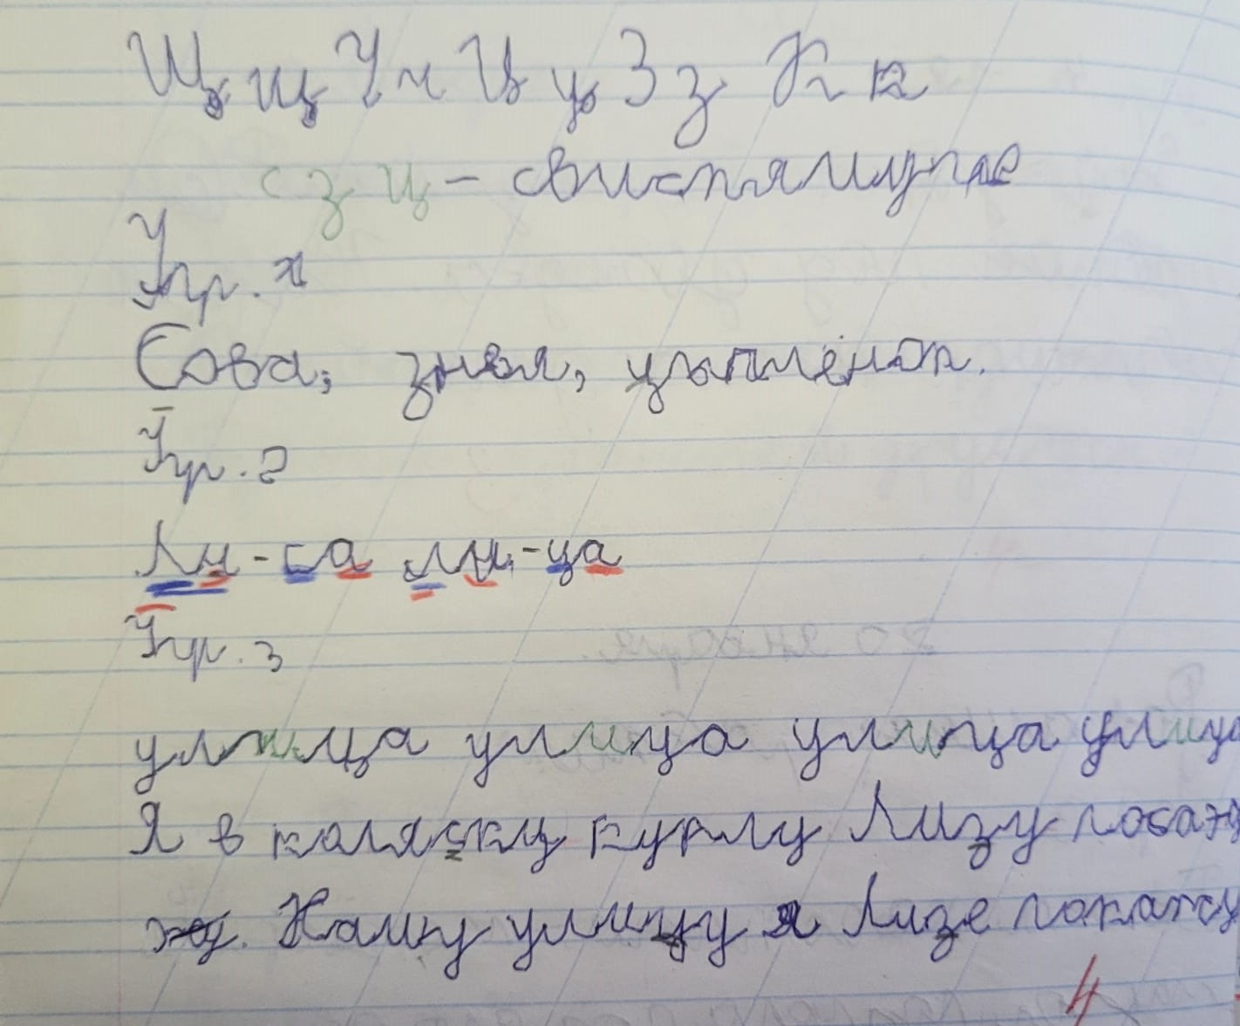
2 класс
Образцы письма:

Slide 6
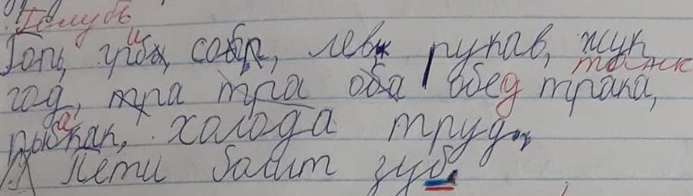
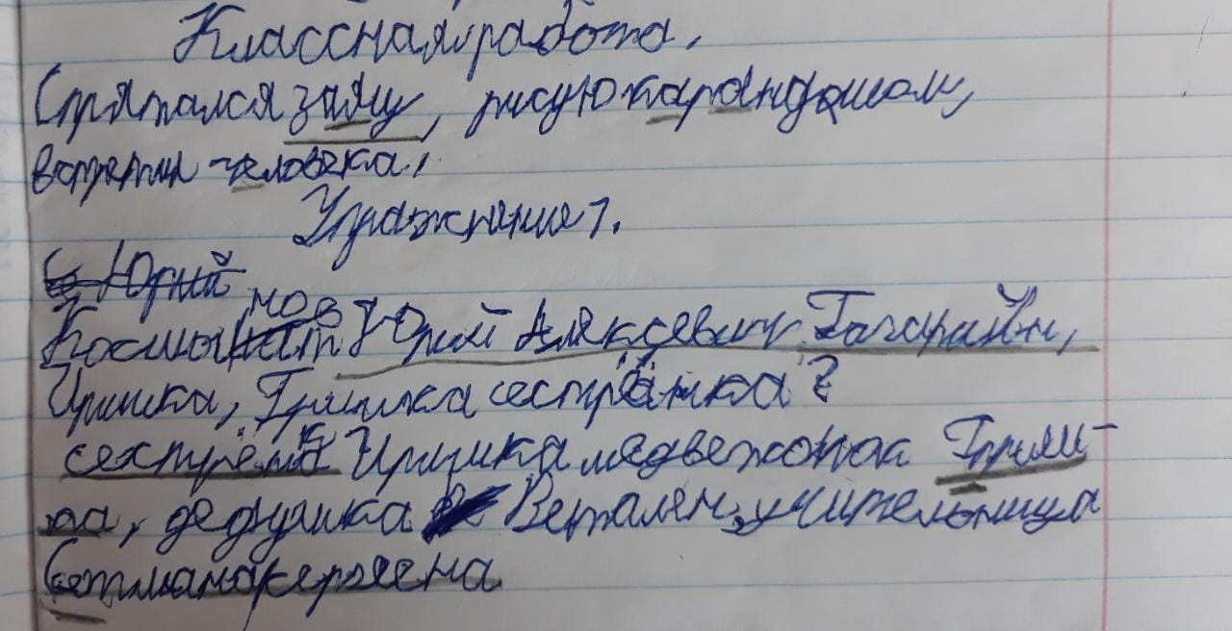
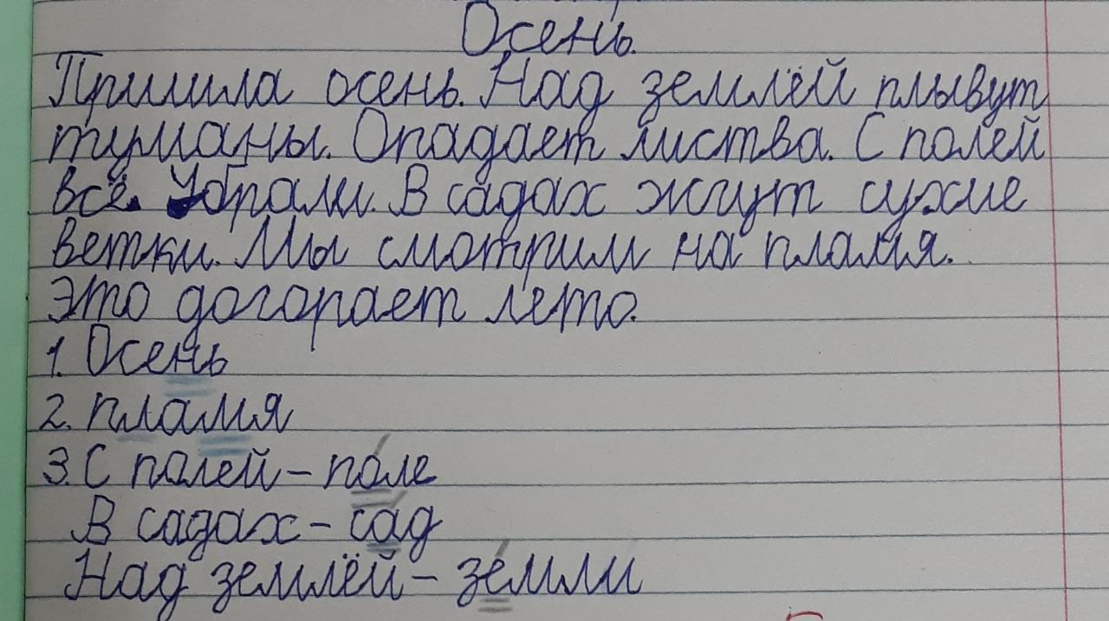
4 класс
Образцы письма:

Slide 7
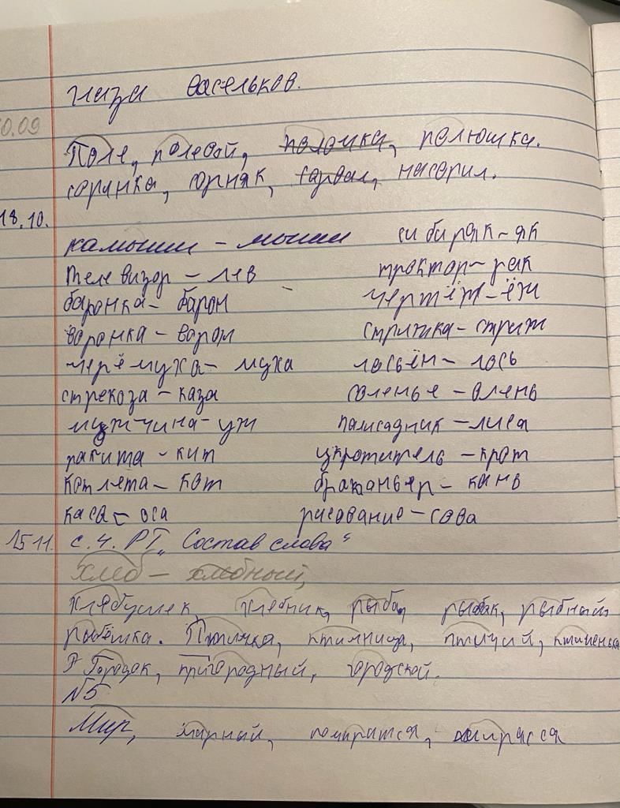
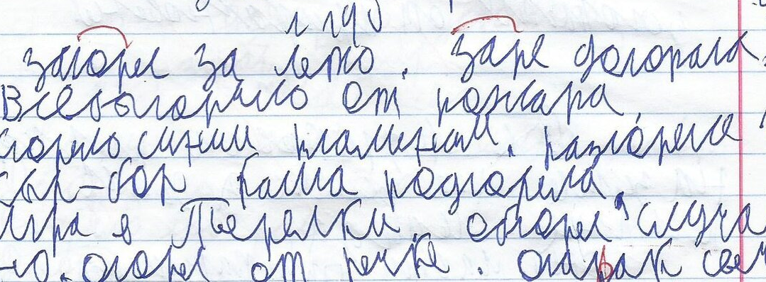
5 класс
Образцы письма:

Slide 8
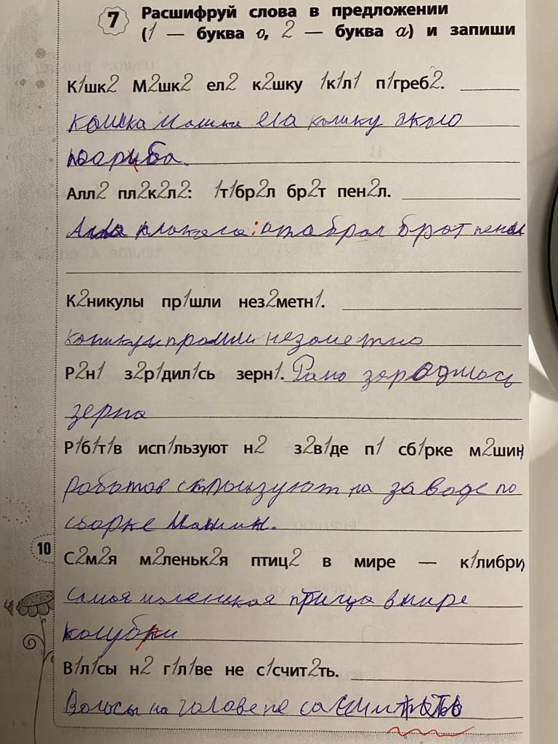
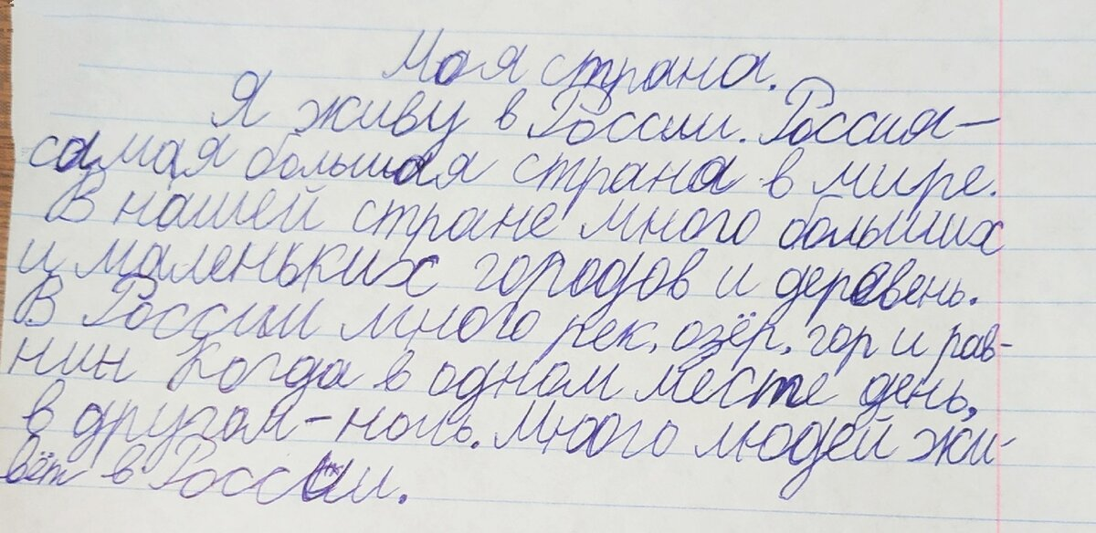
7 класс
Образцы письма:

Slide 9
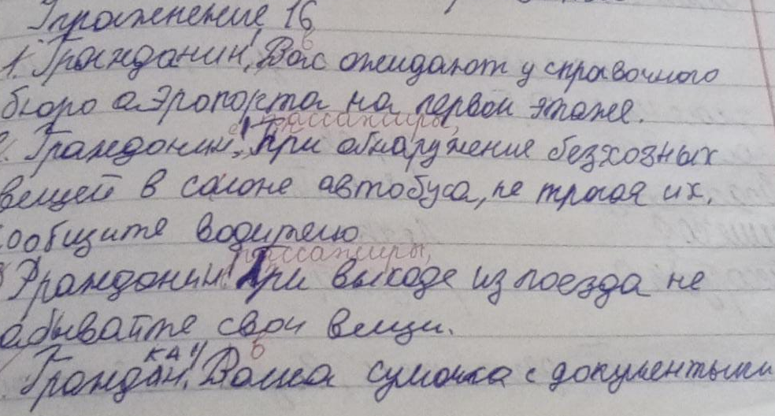
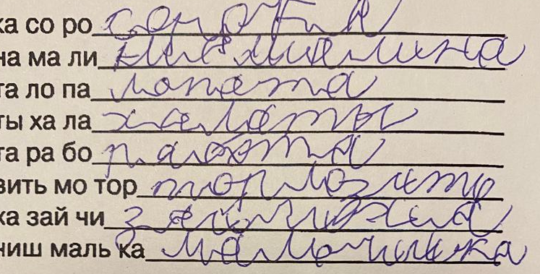
8 класс
Образцы письма:

Slide 10
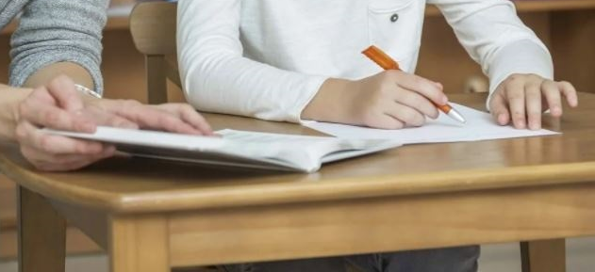
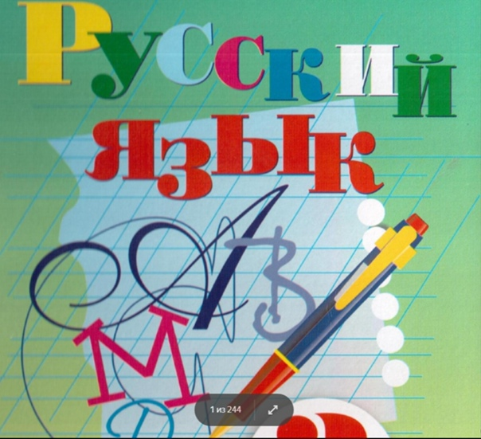
Коррекционная работа с каждым ребенком планируется по результатам обследования в начале и конце года.
Рабочая программа логопеда опирается на программу по русскому языку.

Slide 11
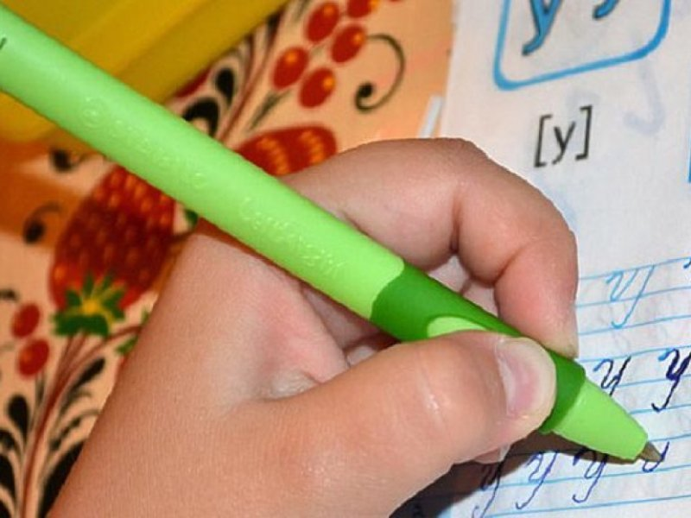
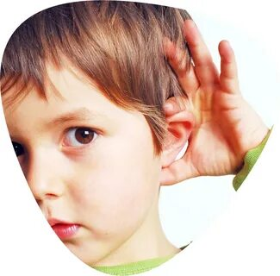
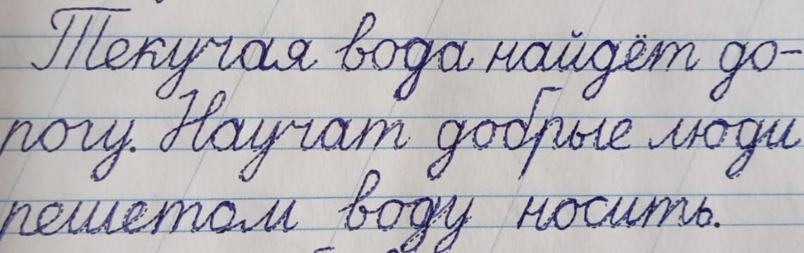
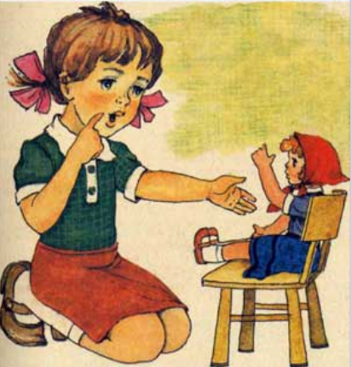
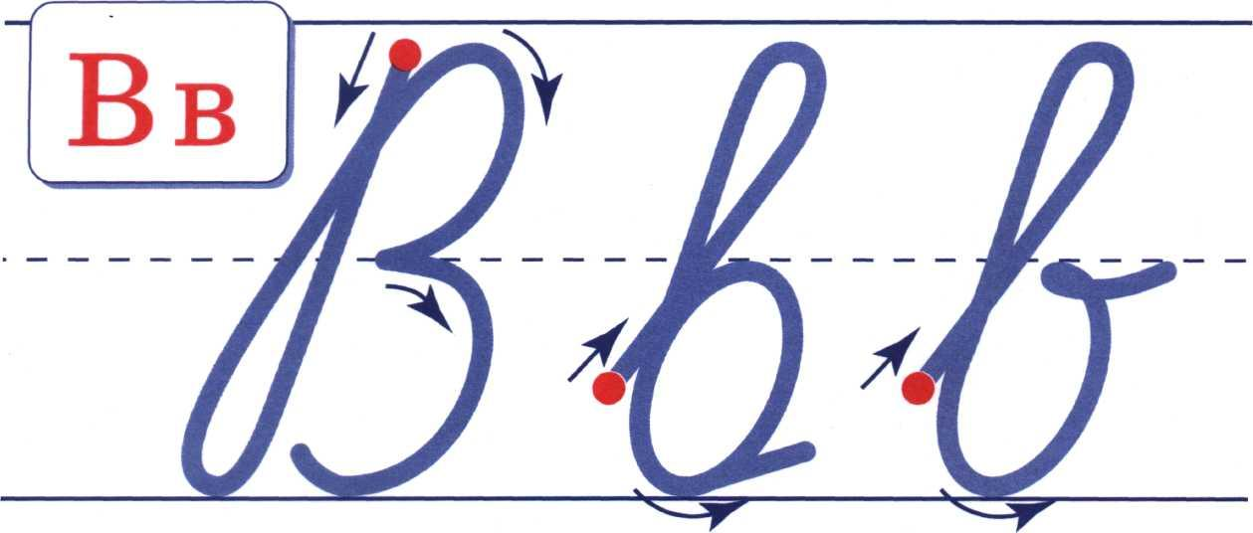
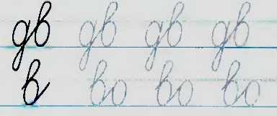
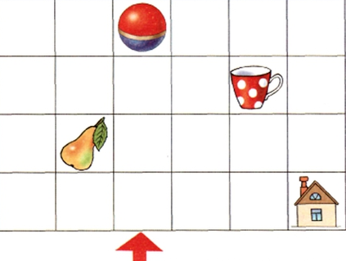

Особое место в этой работе уделяется формированию навыков правильного, грамотного письма:
- ориентация на тетрадном листе;
- развитие речевого слуха;
- фонематического восприятия,
анализа и синтеза;
- усвоение графического образа букв;
- закрепление навыка письма по правилу;
- формирование навыка составления
связных письменных высказываний.

Slide 12
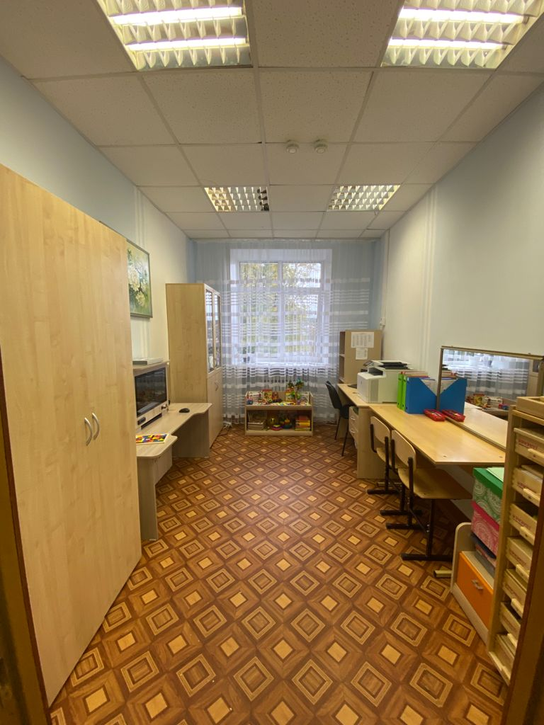
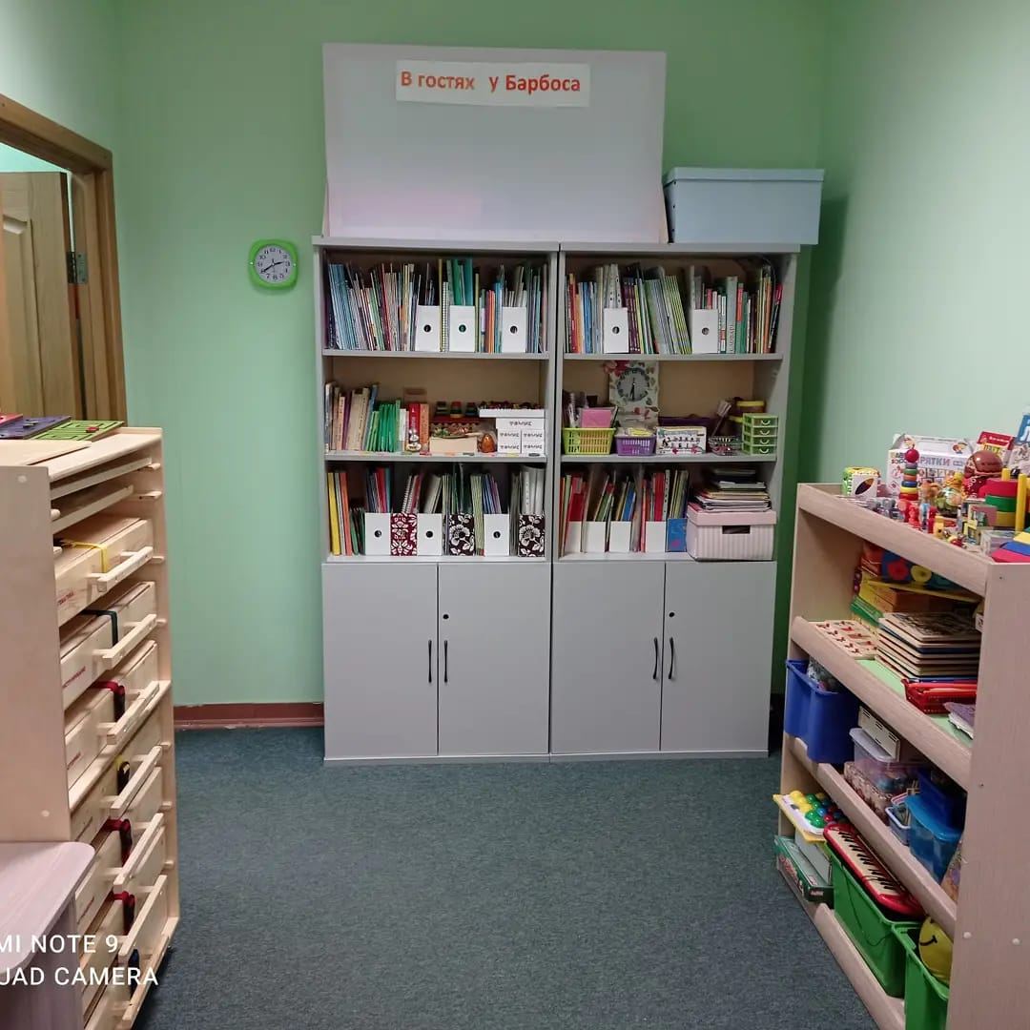
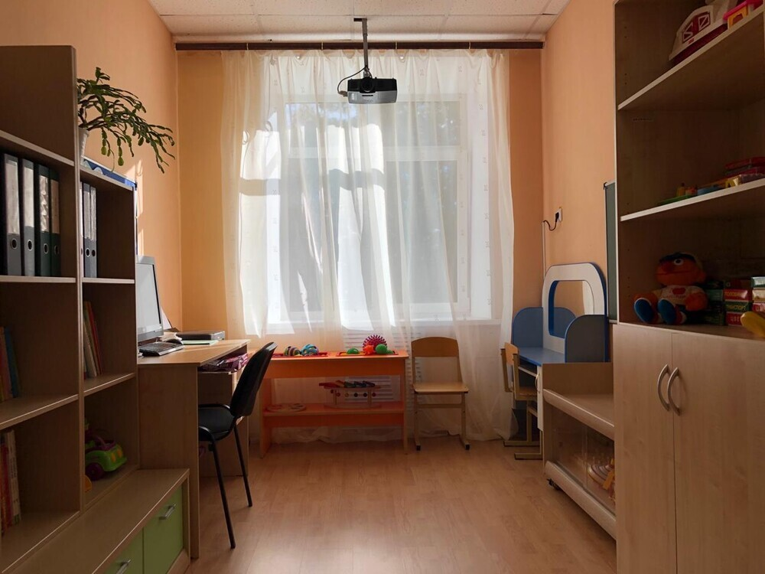
В нашем учреждении работают 4 логопеда, занятия с которыми посещают более 100 детей. У каждого педагога имеется свой кабинет, оснащенный современным оборудованием.

Slide 13

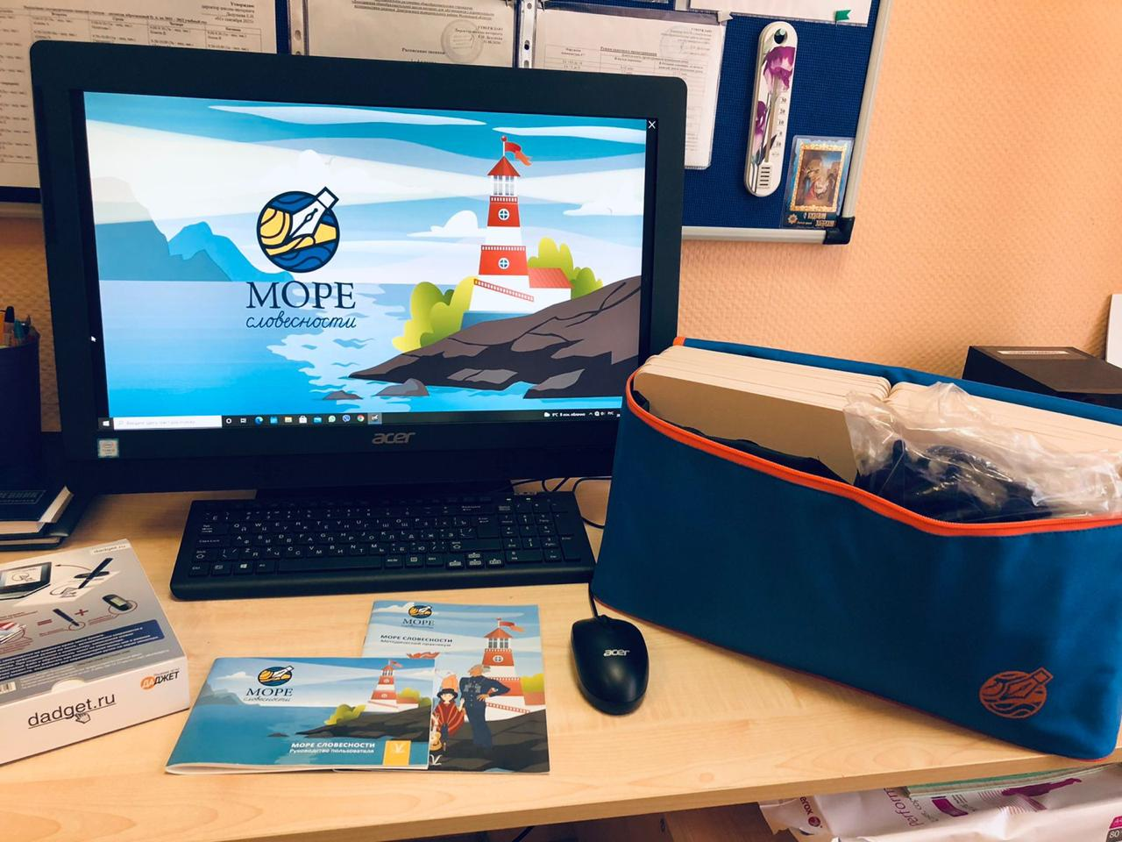
Море Словесности – это удобный профессиональный инструмент для специалистов, а также эффективный, разносторонний, интерактивный тренажер для развития навыков письменной речи и преодоления нарушений этого вида деятельности.
Компьютерная методика, которая получила название «Море Словесности», позволяет работать с дисграфией четырех видов:
Дисграфия на почве нарушений языкового анализа и синтеза
Дисграфия на основе нарушения фонемного распознавания (акустическая)
Аграмматическая дисграфия
Оптическая дисграфия

Slide 14
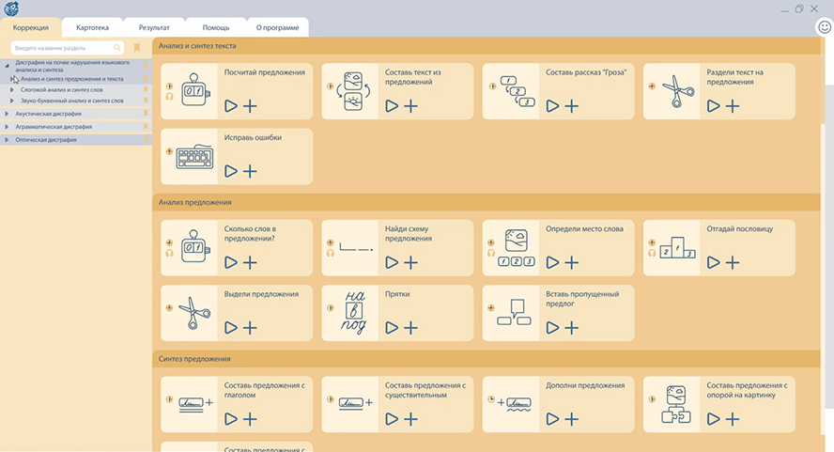

Slide 15
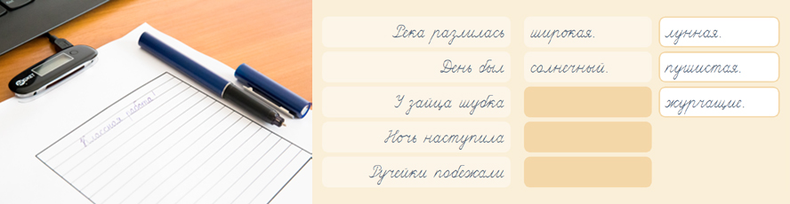

Slide 16
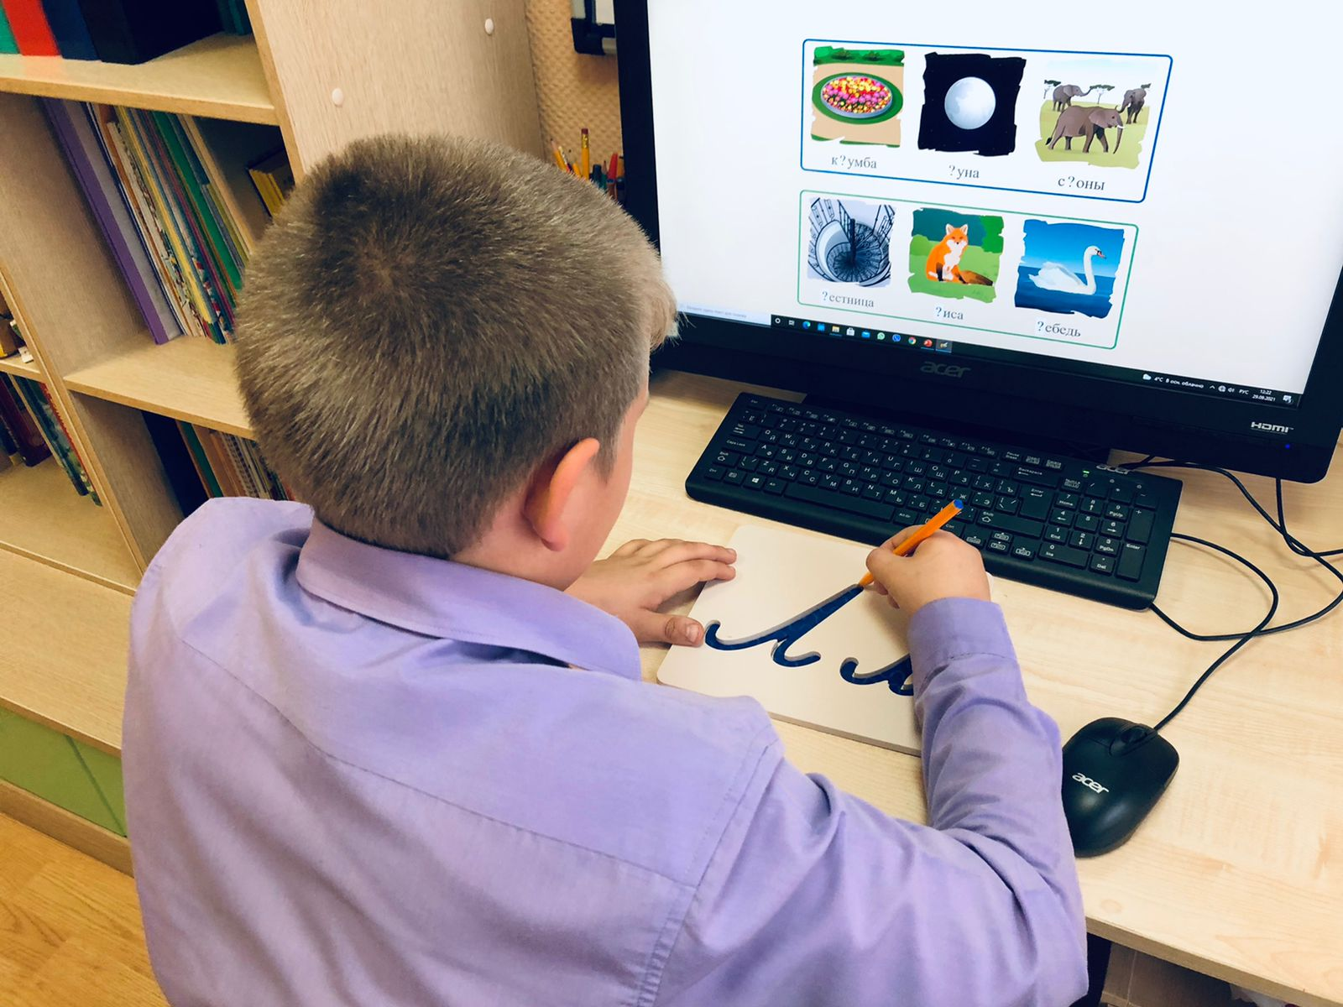
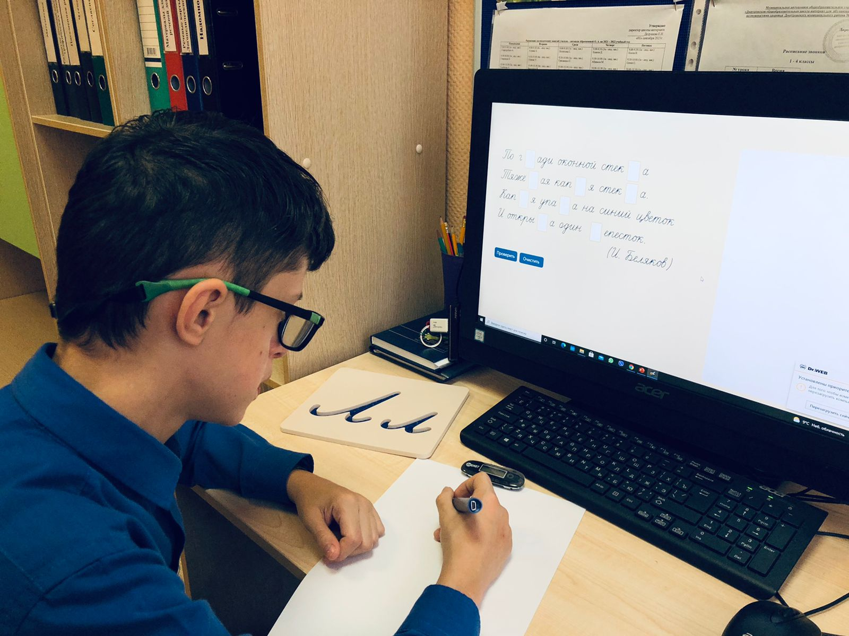
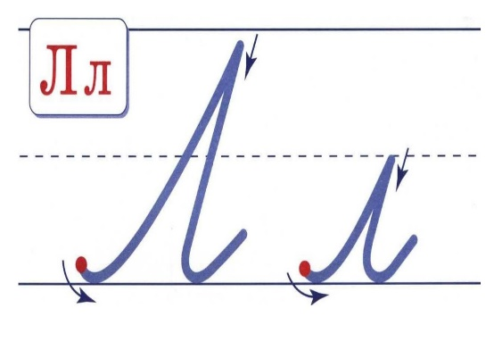

Slide 17
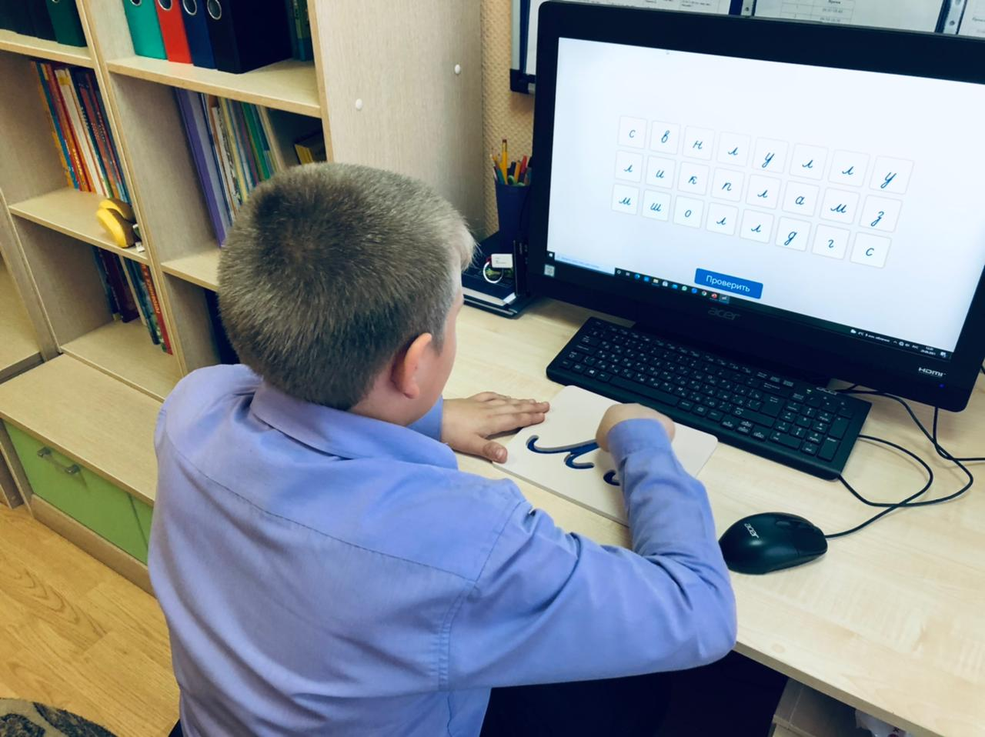
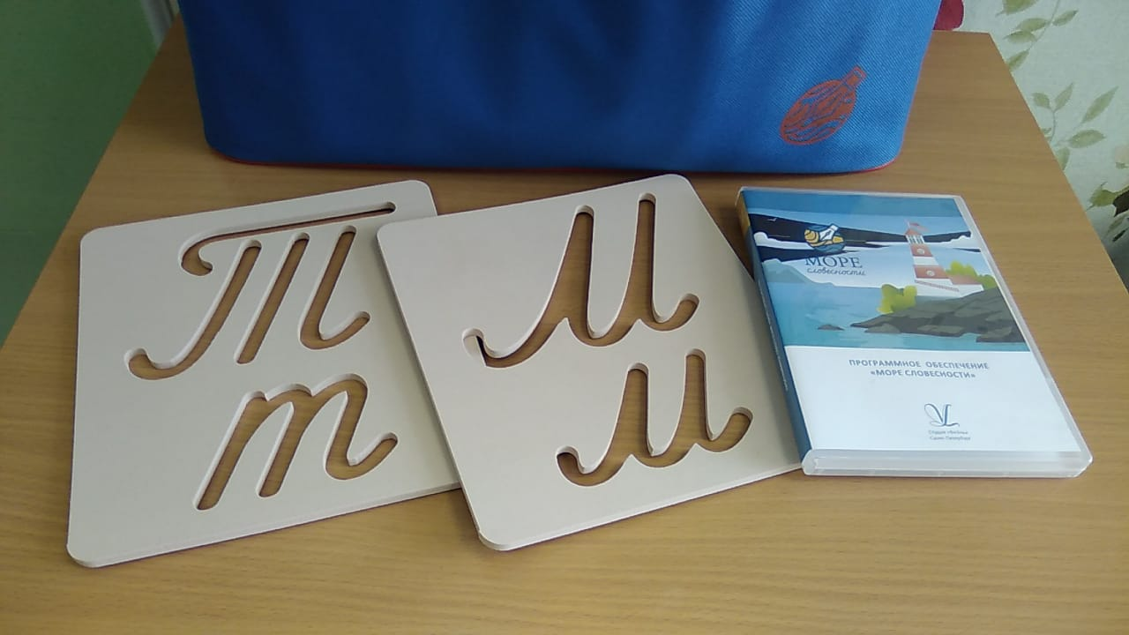
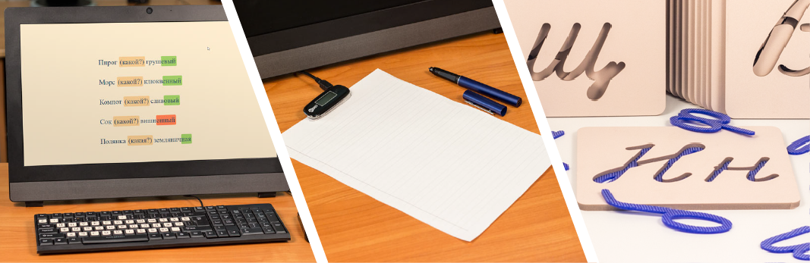
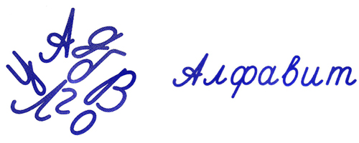

Slide 18
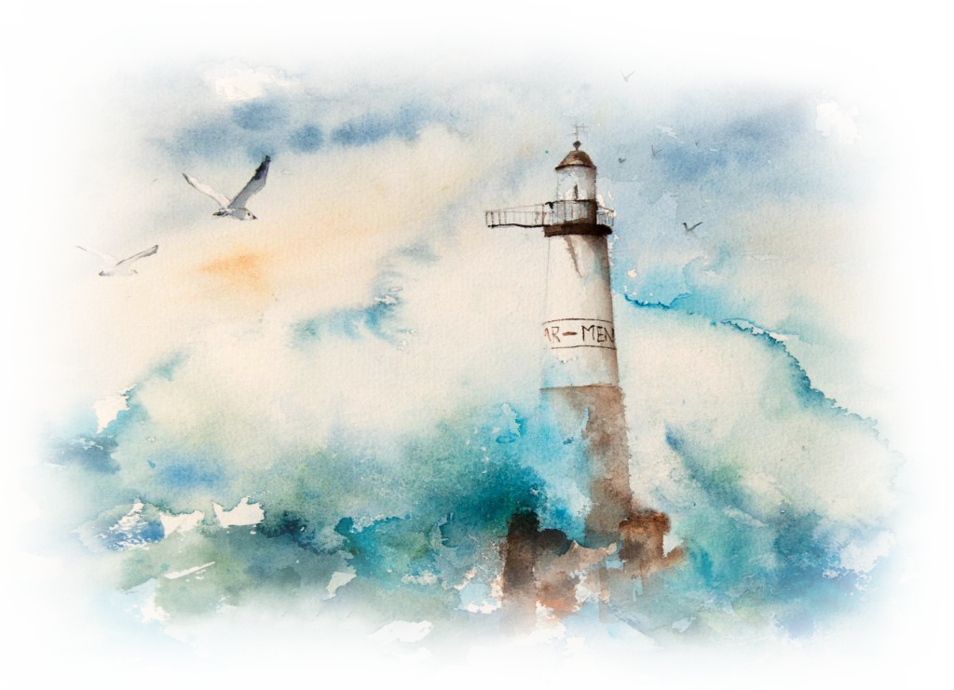
СПАСИБО ЗА ВНИМАНИЕ!

